Slide 1
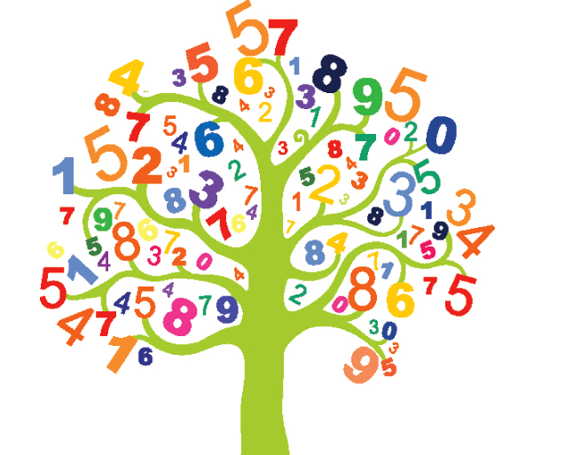
(2-1): ضرب عدد كلي أو عدد عشر ي في عدد عشري إعداد المعلمة: أ. نوره راشد
رئيسة قسم الرياضيات : هنادي العمران
مديرة المدرسة : أ / ليلى حسين اكبر

Slide 2
التمهيد

Slide 3
لعبة اشحن هاتفك

Slide 4
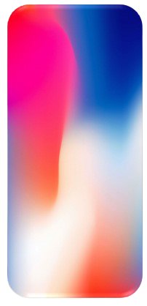
5 × 6 =
11
30
65
التالي

Slide 5
3 × 7 =
21
10
73
التالي

Slide 6
4 × 4 =
8
44
16
التالي

Slide 7
2 × 8 =
16
10
82
التالي

Slide 8
7 × 1 =
8
17
7
التالي

Slide 9
4 × 3 =
7
12
34
التالي

Slide 10
عرض الدرس

Slide 11
صفحة 66
= 1,23

Slide 12
صفحة 66
2
13
7
×
0,91

Slide 13
صفحة 68
0,12

Slide 14
صفحة 68
301
860
1161
1,161

Slide 15
فاصل تعليمي

Slide 16
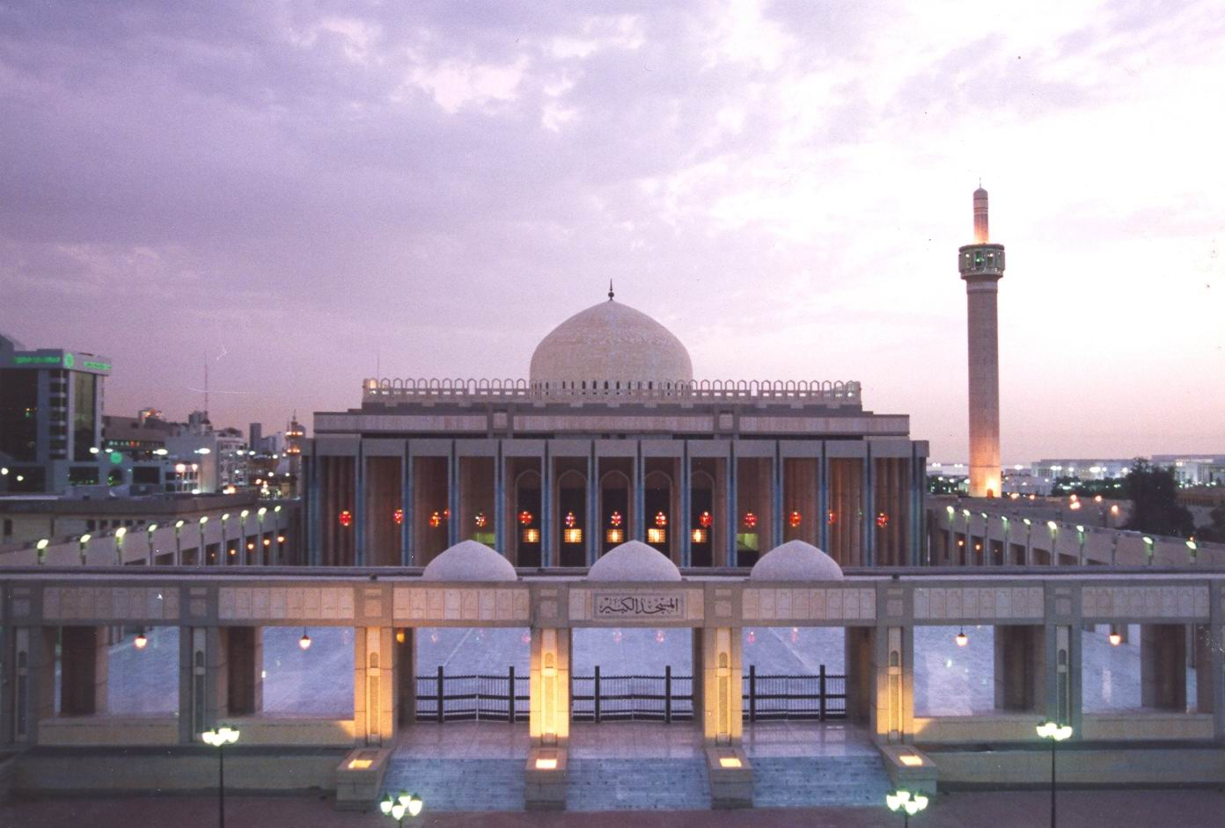
خمني الصورة قبل اختفاء جميع الأشكال

Slide 17
صفحة 69
0
0
0

Slide 18
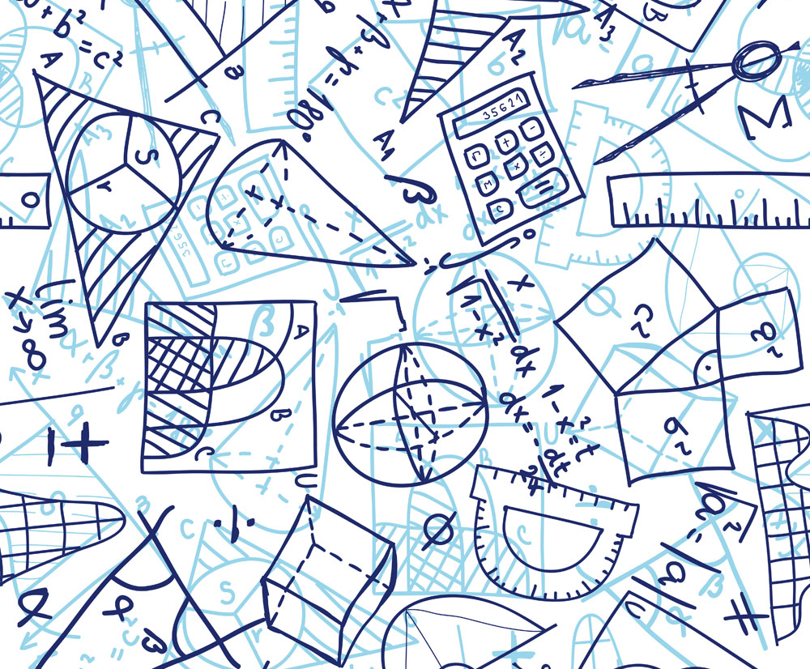
مسار الطائرة

Slide 20
المحطة الأولى

Slide 21
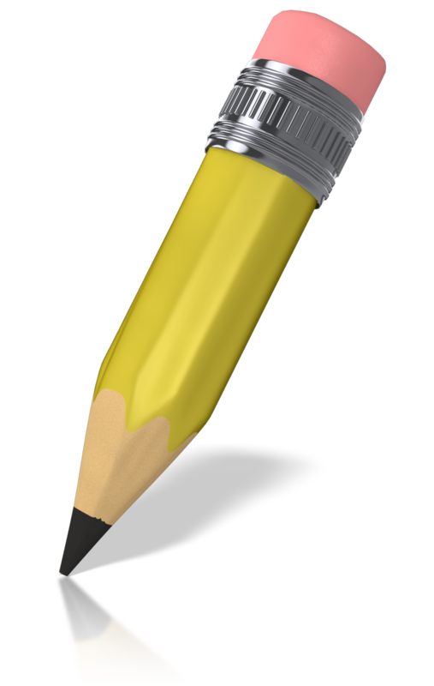
المحطة الأولى
754,0

Slide 22
المحطة الثانية

Slide 23
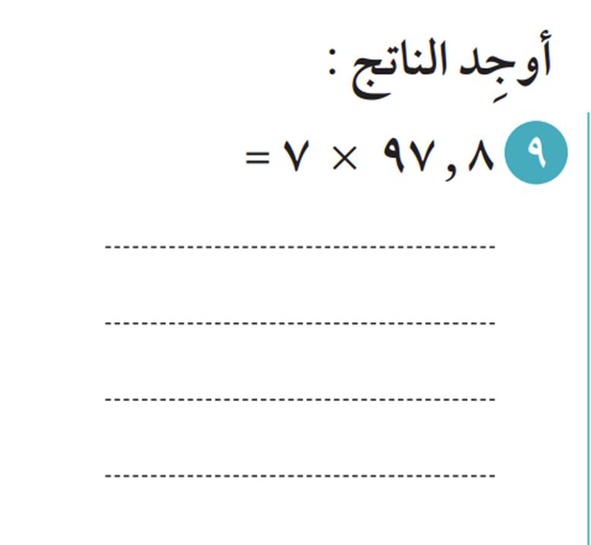
المحطة الثانية
5
5
978
7
×
6846
= 684,6

Slide 24
المحطة الثالثة

Slide 25
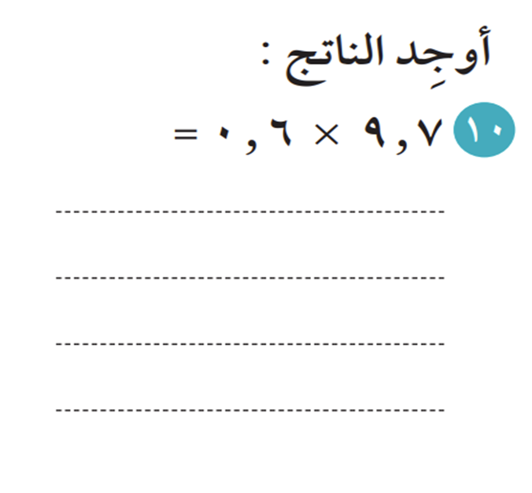
المحطة الثالثة
4
97
×
6
582
= 5,82

Slide 26
المحطة الرابعة

Slide 27
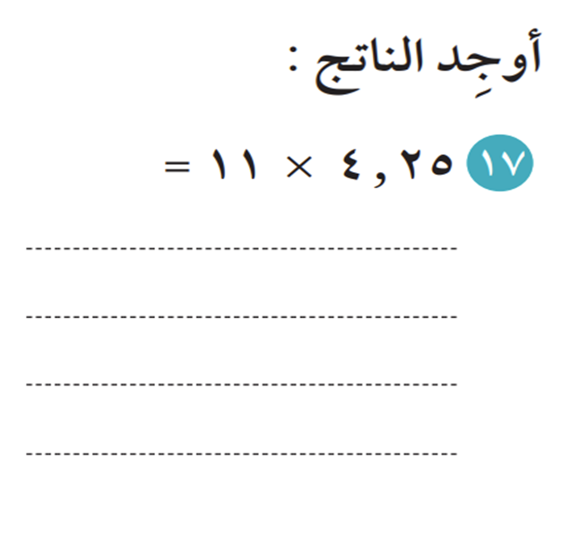
المحطة الرابعة
46,75
425
×
11
425
4250
+
4675

Slide 28
المحطة الخامسة

Slide 29
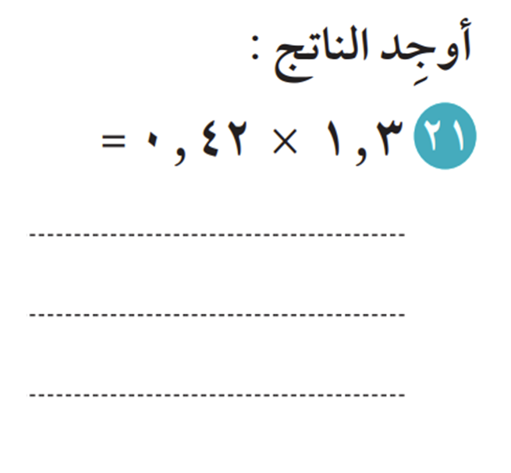
المحطة الخامسة
1
0,546
13
×
42
26
520
+
546

Slide 30
التقييم المختصر
اختاري الإجابة الصحيحة:

Slide 31
ماذا تعلمنا اليوم ؟

